Slide 1

Spaß mit Datenbanken
SQL Structured Query Language

Slide 2

Entwicklung I
The paper, “A Relational Model of Data for large Shared Data Banks,” by Dr. E. F.
Codd, was published in June 1970 in the Association of Computer Machinery (ACM) journal.
Codd’s model is now accepted as the definitive model for relational database management
systems (RDBMS).
ca. 1975 - SEQUEL = Structured English Query Language, Vorläufer von SQL wird für
das Projekt System R von IBM
1979 - SQL gelangt mit Oracle V2 erstmals durch Relational Software Inc.
auf den Markt.
1986 - SQL1 wird von ANSI als Standard verabschiedet.
1987 - SQL1 wird auch von ISO als Standard verabschiedet und 1989
nochmals überarbeitet.

Slide 3
Entwicklung II
1992 - Der Standard SQL2 bzw. SQL-92 wird von der ISO verabschiedet.
1999 - SQL3 bzw. SQL:1999 wird verabschiedet.
2003 - SQL:2003 wird von der ISO als Nachfolger des SQL:1999
Standards verabschiedet.
2006 - SQL:2006 ISO/IEC 9075-14:2006 legt fest, wie SQL in Zusammenhang mit
XML verwendet werden kann.
2008 - SQL:2008 ISO/IEC 9075
2011 - SQL:2011 ISO/IEC 9075:2011 ist die aktuelle Revision des SQL
Standards

Slide 4
Benefits of SQL I
The strengths of SQL benefit all ranges of users including application programmers, database administrators, management and end users.
SQL is a non–procedural language because it:
processes sets of records rather than just one at a time
provides automatic navigation to the data

Slide 5
Benefits of SQL II
SQL provides commands for a variety of tasks including:
∙ querying data
∙ inserting, updating, and deleting rows in a table
∙ creating, replacing, altering, and dropping objects
∙ controlling access to the database and its objects
∙ guaranteeing database consistency and integrity
SQL unifies all of the above tasks in one consistent language

Slide 6
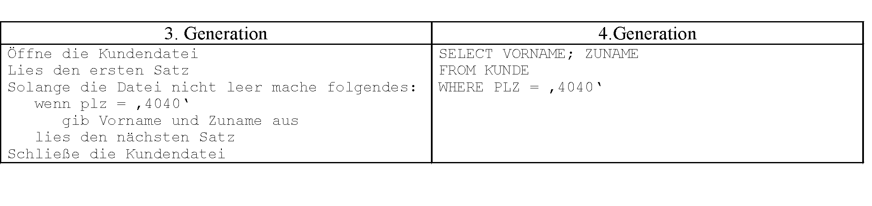
4GL
Gesucht ist der Vorname und der Familienname aller Kunden, die in '4040' wohnen.

Slide 7
Subsprache I
Data Definition Language (DDL) dient zur Implementierung des relationalen Modells in einer Datenbank. Definition von Tabellen, deren Attribute, Typen und Wertebereiche Beispiel Pseudocode: erstelle Tabelle kunde mit den Feldern
kundennummer ganzzahlig,
vorname zeichenkette
CREATE - definieren
ALTER - ändern
DROP - löschen

Slide 8
Subsprache II
Date Manipulation Language (DML)
dient zur Manipulation von Daten:
Abfrage, Ändern, Einfügen, Löschen.
SELECT - auswählen
UPDATE - aktualisieren
INSERT - einfügen
DELETE - löschen

Slide 9
Subsprache III
Data Control Language (DCL) regelt den Zugriff und die Berechtigungen insbesondere in Mehrbenutzersystemen.
GRANT - Berechtigungsvergabe
REVOKE - Berechtigungsentzug
COMMIT - fixieren von Veränderungen
ROLLBACK - Zurücksetzen
LOCK - sperren

Slide 10
Relationale Algebra I
Die Grundlagen der Relationalen Datenbanken liegen in den Arbeiten von Edgar F. Codd aus den 60er und 70er Jahren.
Er entwickelte ein algebraisches Modell (eine Algebra befasst sich mit den Eigenschaften von Rechenoperationen), das sich damit befasst, wie Daten gespeichert, abgefragt und manipuliert werden können.
Die Operationen basieren auf Relationen, den Tabellen.

Slide 11
Konzepte relationaler Datenbanken
Alle zu speichernden Informationen, also auch die Beschreibung der Datenbank selbst, werden in Form von Tabellen durchgeführt.
Mathematische Beschreibung der Relation:
Eine Relation R zwischen den Mengen A und B kann durch die Elementpaare (a, b) ausgedrückt werden, für die aRb gilt. Eine Relation ist eine Teilmenge des kartesischen Produkts A x B.

Slide 12
Beispiel
S sei die Menge aller österreichischen Städte (Domäne S) (Wien, Linz, Eisenstadt, Bregenz, …)
F sei die Menge aller österreichischen Flüsse (Domäne R) (Mur, Donau, Inn, …)
R sei die Relation liegt am / liegt an der
Eine Relation über den beiden Domänen ist definiert als eine Teilmenge des kartesischen Produktes:
s liegt am / an der f

Slide 13
Relation und Tupel
Ein Tupel (Zeile) ist ein Element einer Relation
Ein Telefonbuch ist Beispiel für eine Relation. Ein Tupel besteht aus den Komponenten (Attributen) Name, Straße und Telefonnummer.
Das Tupel für HTL Leonding hat die Attributsausprägungen Limesstrasse 12-14 und 673368

Slide 14
Operationen der relationalen Algebra
Projektion
Selektion
Kartesisches Produkt
Umbenennung
Vereinigung
Differenz

Slide 15
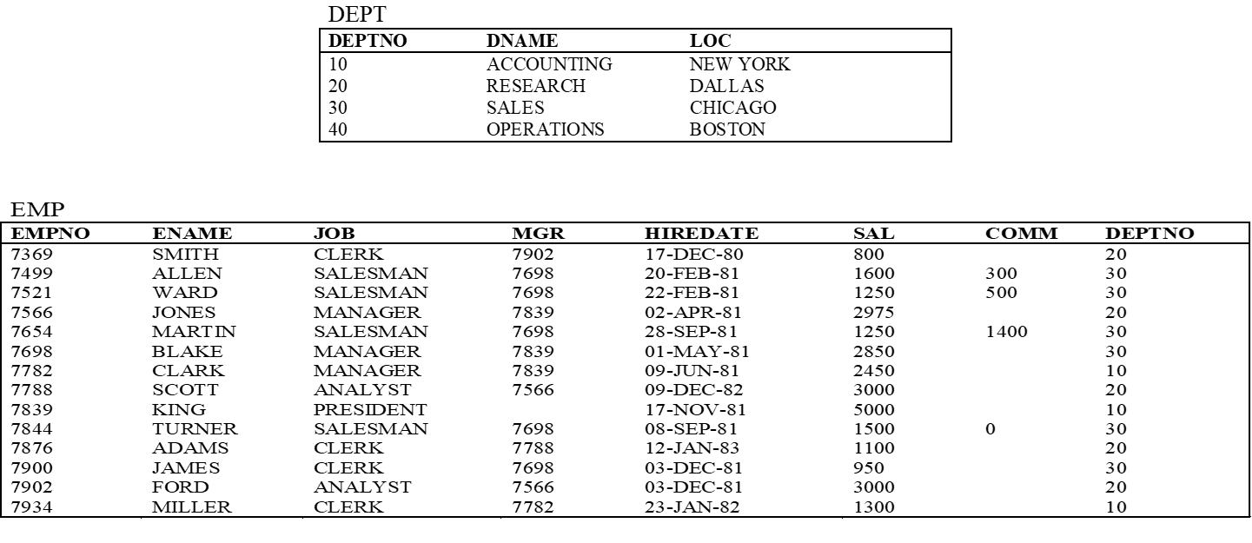
Beispieltabellen

Slide 16
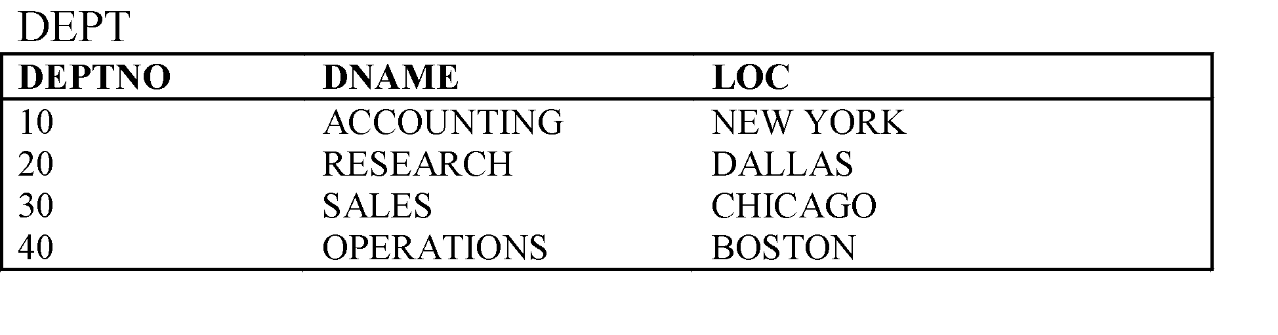
Tabellen anlegen
Der Name der Tabelle
Der Name jeder Spalte
Der Typ der Daten, die in jeder Spalte gespeichert werden
Die Länge jeder Spalte
Weitere optionale Informationen
CREATE TABLE DEPT (
DEPTNO NUMBER(2) NOT NULL,
DNAME CHAR(14),
LOC CHAR(13),
CONSTRAINT DEPT_PRIMARY_KEY PRIMARY KEY (DEPTNO));

Slide 17
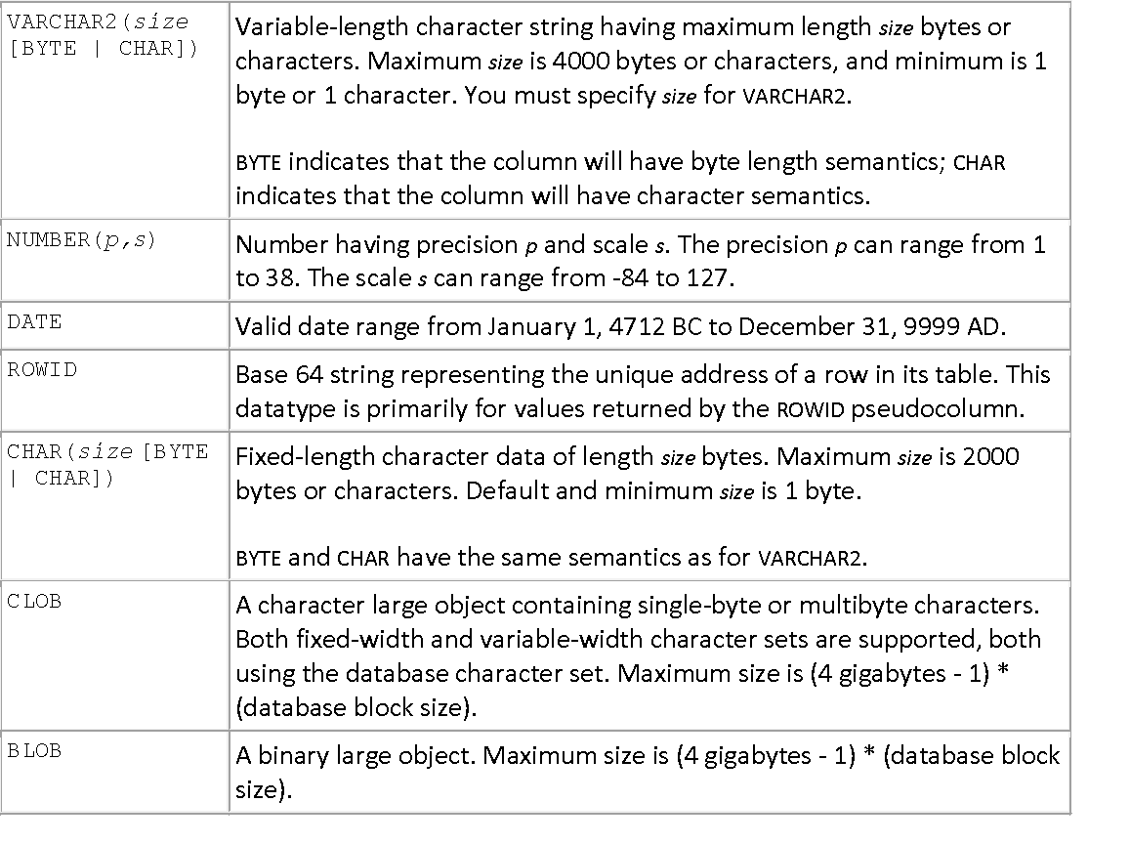

Slide 18
Einfügen von Tupel
INSERT INTO Tabelle
VALUES (Liste von Datenwerten);
Beim INSERT Kommando müssen die einzelnen Werte durch Komma getrennt werden. Character- und Datumswerte müssen unter einfache Hochkomma gestellt werden. Die Werte müssen in der gleichen Reihenfolge angegeben werden, in der die Spalten angegeben worden sind als die Tabelle erzeugt wurde.

Slide 19
Einfügen
INSERT INTO EMP VALUES (7954,'CARTER','CLERK',7698,'7-APR-84',1000,NULL,30);
Einfügen von Null – Werten:
INSERT INTO EMP (EMPNO,ENAME,HIREDATE,DEPTNO,SAL)
VALUES (7955,'WILSON','22-APR-84',30,1500);

Slide 20
Einfügen
Von Datumswerten:
INSERT INTO EMP
VALUES (7657,'MASON','ANALYST',7566,
TO_DATE(’4/24/84','MM/DD/YY'), 3400, NULL, 20);

Slide 21
Ändern und Löschen
Ändern
UPDATE EMP
SET JOB = 'SALESMAN'
WHERE ENAME = 'WILSON’;
Löschen
DELETE FROM BONUS
WHERE ENAME = 'WARD';

Slide 22
SELECT
SELECT DNAME, DEPTNO
FROM DEPT;
SELECT *
FROM EMP
SELECT DISTINCT JOB
FROM EMP;
SELECT (DISTINCT) DNAME
FROM DEPT

Slide 23
ENDE

